Slide 1
GOBIERNO DEL ESTADO DE COAHUILA DE ZARAGOZA ESCUELA NORMAL DE EDUCACIÓN PREESCOLAR CULTURAS DIGITALES PARA LA DOCENCIA HIBRIDA COTIZACIÓN DE EQUIPOS DE COMPUTO PRESENTADO POR: YAMILETH SALAZAR CONTRERAS. MAESTRO: ALBINO BENJAMÍN RAMÍREZ AGUILAR.
Software y Hardware

Slide 2
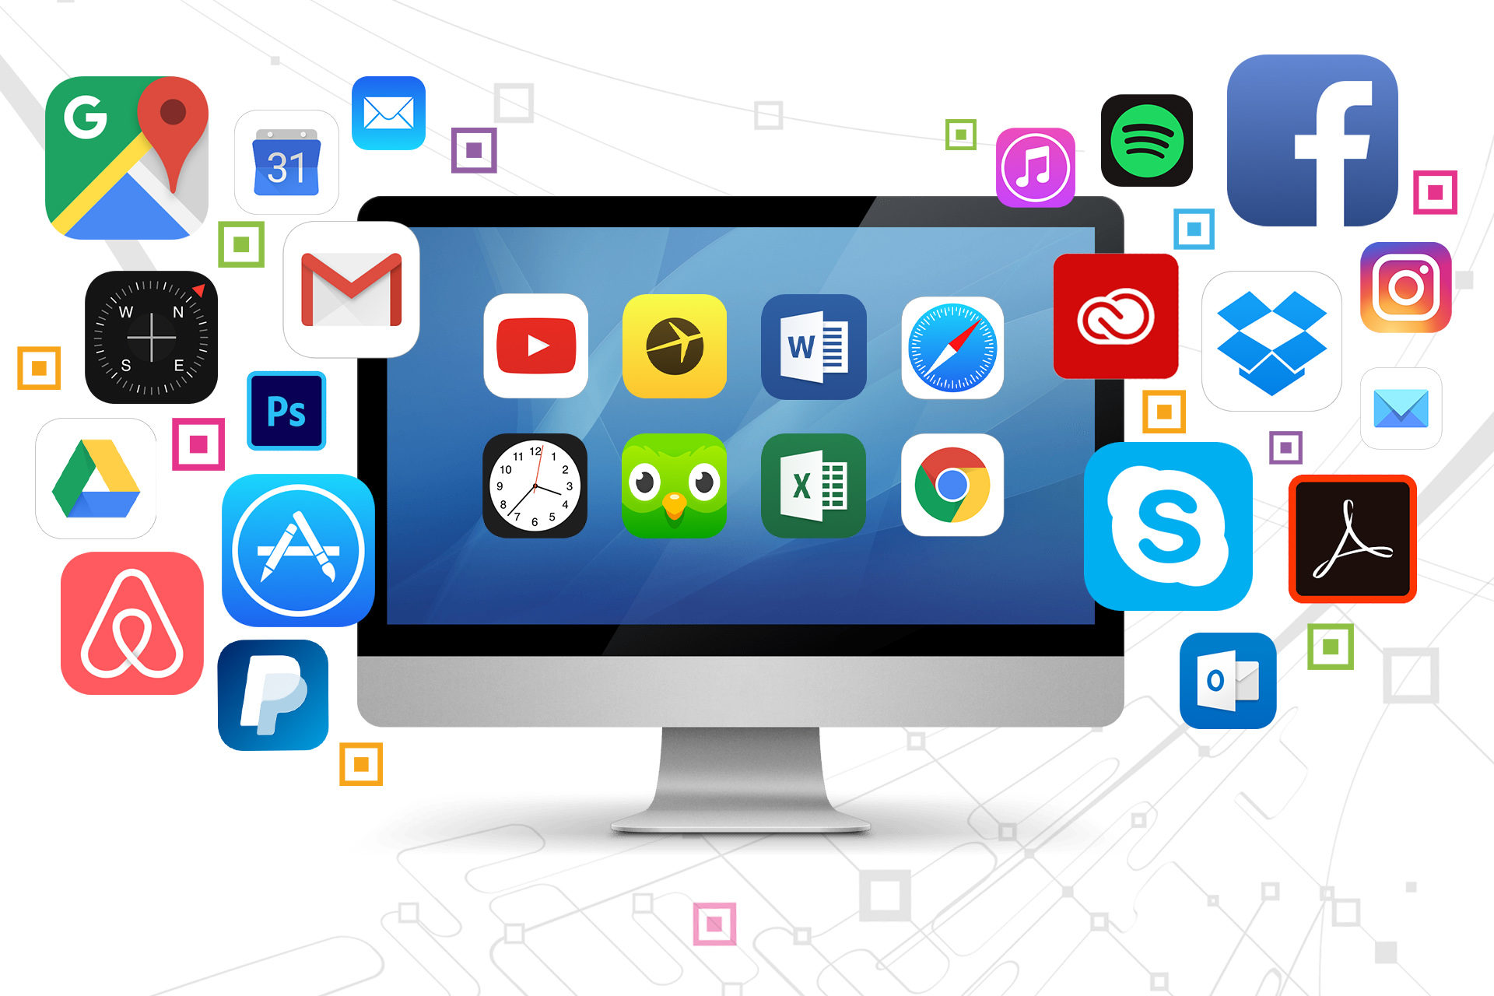
Tipos de software:
El software es el conjunto de programas que permiten realizar distintas tareas en un sistema informático. Según su función se pueden calcificar en tres tipos, software de sistema, software de programación y software de aplicación.

Slide 3
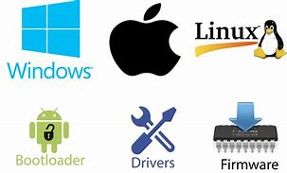
Software de sistema
Un software de sistema son programas que le dan al usuario la capacidad de relacionarse con el sistema y facilita la interacción entre el usuario y la maquina .Algunos ejemplos son: Fendora Linux, Microsoft Windows o Android.

Slide 4
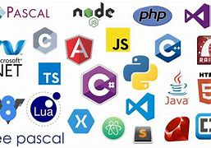
Software de programación
El software de programación es un conjunto de herramientas que permiten al programar desarrollar programas de informática ,usando diferentes alternativas y lenguajes de programación. Algunos ejemplos son: Microsoft visual Studio, visual .NET, Phyton y Blocks.

Slide 5
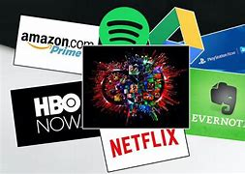
SOFTWARE DE APLICACIÓN
Permite al sistema ejecutar tareas de diversa índole, distintas de lo requerido para el mantenimiento del sistema y su funcionalidad básica.
Puede ser de muy variada naturaleza: desde videojuegos y gestores de videollamadas, hasta programas de diseño gráfico y administradores de bases de datos.

Slide 6
HARDWARE

Slide 7
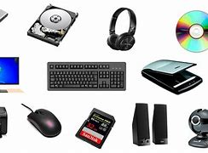
El hardware corresponde a la Unidad Central de Procesamiento o CPU, el centro de operaciones lógicas de la computadora, en donde se interpretan y ejecutan las tareas necesarias para el funcionamiento del resto de los componentes, algunos ejemplos son: el procesador, la memoria RAM, la unidad de almacenamiento.

Slide 8
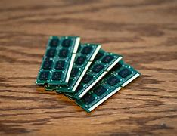
Memoria RAM
Aquí se ejecuta la mayor parte del software, desde el propio sistema operativo hasta el software de aplicación y otros programas semejantes. Random Access Memory, o sea, “Memoria de Acceso Aleatorio” en inglés) es un tipo de memoria operativa de las computadoras y sistemas informáticos

Slide 9
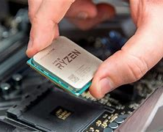
Procesador
Es la unidad más importante dentro de un sistema informático o una computadora y es responsable de procesar el conjunto único de instrucciones y procesos. Es el dispositivo de hardware conocido como el cerebro del sistema.

Slide 10
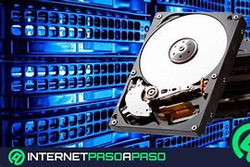
Unidad de almacenamiento
Una unidad de almacenamiento es un dispositivo que lee o escribe datos digitales. Estos dispositivos pueden guardar archivos de manera permanente y también gestionarlos. Ejemplos de unidades de almacenamiento incluyen discos duros, pendrives y tarjetas SD

Slide 11
Resumen
En Contoso, creemos en dar el 110 %. Con nuestra arquitectura de datos de próxima generación, ayudamos a las empresas a administrar virtualmente flujos de trabajo ágiles. Progresamos gracias a nuestro conocimiento del mercado y al excelente equipo que hay detrás de nuestro producto. Como dice nuestra directora ejecutiva: "Seremos eficientes si logramos transformar de manera proactiva la forma en que hacemos negocios."

Slide 12
Gracias
Mirjam Nilsson​
mirjam@contoso.com
www.contoso.com

